Slide 1
Звіт про роботу викладачів циклової комісії психолого – педагогічних дисциплін за 2023 – 2024 н.р.

Slide 2
На засіданнях циклової комісії психолого-педагогічних дисциплін члени ЦК:
Розглядали питання про оновлення освітньо-професійних програм за спеціальностями 015 «Професійна освіта» та 014 «Середня освіта»
Розробляли робочі програми з предметів психолого – педагогічного циклу
Вдосконалювали методику викладання предметів
Відвідували відкриті заняття та обмінювалися педагогічним досвідом
Підвищували рівень цифрової компетентності з використанням освітніх платформ
Брали участь у профорієнтаційній роботі
Працювали над покращенням матеріально – технічного забезпечення
Поновлювали матеріали до комплексів методичного забезпечення предметів
Обговорювали, затверджували та вносили зміни у тематику курсових проєктів
Обговорювали та аналізували інформацію з курсів підвищення кваліфікації
Брали участь у Всеукраїнському конкурсі «Педагогічний Оскар» в номінації «Комплексне методичне забезпечення предмету» (Кушляк О.Б.)
Розробляли тестові завдання з предмету ОМПН для моніторингу знань здобувачів освіти (Левицька Н.Г.)

Slide 4
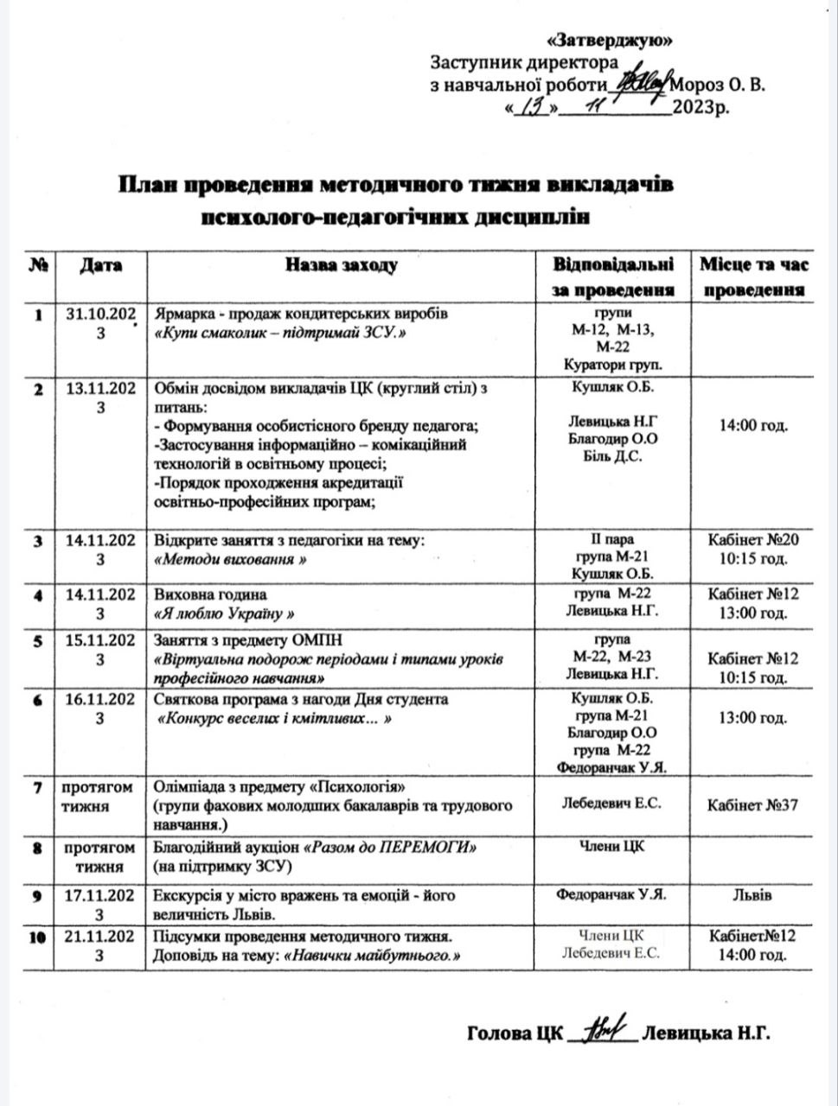
Проводили тиждень психолого – педагогічних дисциплін

Slide 5
Проходили курси підвищення кваліфікації
«Психологічна підтримка учасників освітнього процесу в умовах війни. Менеджмент і лідерство (Бобела Н.М., Кушляк О.Б.)
«Захист прав людей з інвалідністю» (Кушляк О.Б., Левицька Н.Г., Федоранчак У.Я., Біль Д.С.)
«Педагогічна інноватика та інноваційні процеси у закладах професійної освіти» (Біль Д.С., Левицька Н.Г., Захарук О.В.)
«Цифрова безпека для освітян» (Благодир О.О.)
«Створюйте інтерактивні уроки» (Благодир О.О.)
«Безпека дітей та молоді в інтернеті» (Благодир О.О.)
«Академічна доброчесність» (Левицька Н.Г., Благодир О.О.)
«Аналізуйте та управляйте освітнім процесом» (Благодир О.О.)
«Актуальні проблеми та перспективи технологічної і професійної освіти» (Благодир О.О.)
«Підвищення кваліфікації педагогічних працівників: нові вимоги і можливості» (Лебедевич Е.С., Бобела Н.М.)
«Фахова передвища і професійна освіта: теорія, методика і практика» (Кушляк О.Б)
«Протидія та попередження булінгу (цькуванню) в закладах освіти» (Бобела Н.М.)

Slide 6
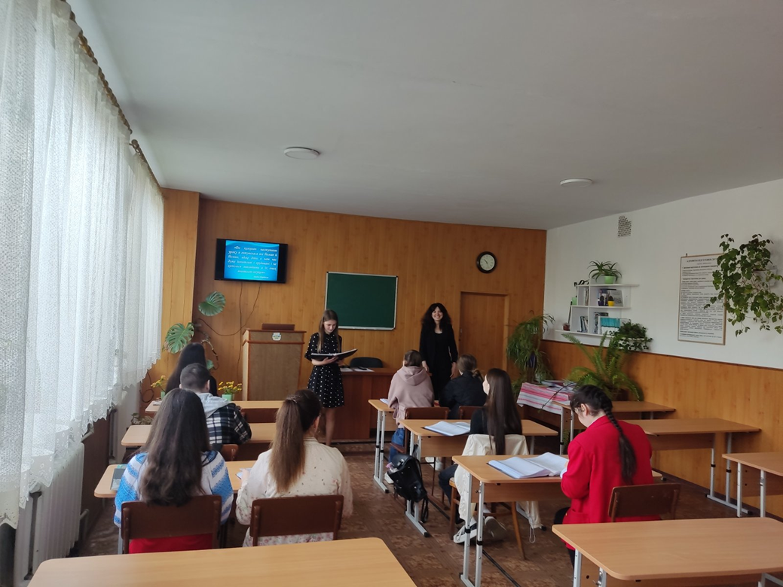
Захист педагогічної практики здобувачів освіти спеціальності 014 «Середня освіта. Трудове навчання. Технології»
- 20 березня викладачка предмету «Педагогіка» і методистка практики О.Б. Кушляк провела захист практики в групі 4 – Т. Під час проходження практики студенти мали змогу випробувати себе, зробити перший крок до самореалізації у майбутній педагогічній діяльності.
- Програма практики складалася із підготовки і проведення уроків та організаційно – виховної роботи з учнями.

Slide 7
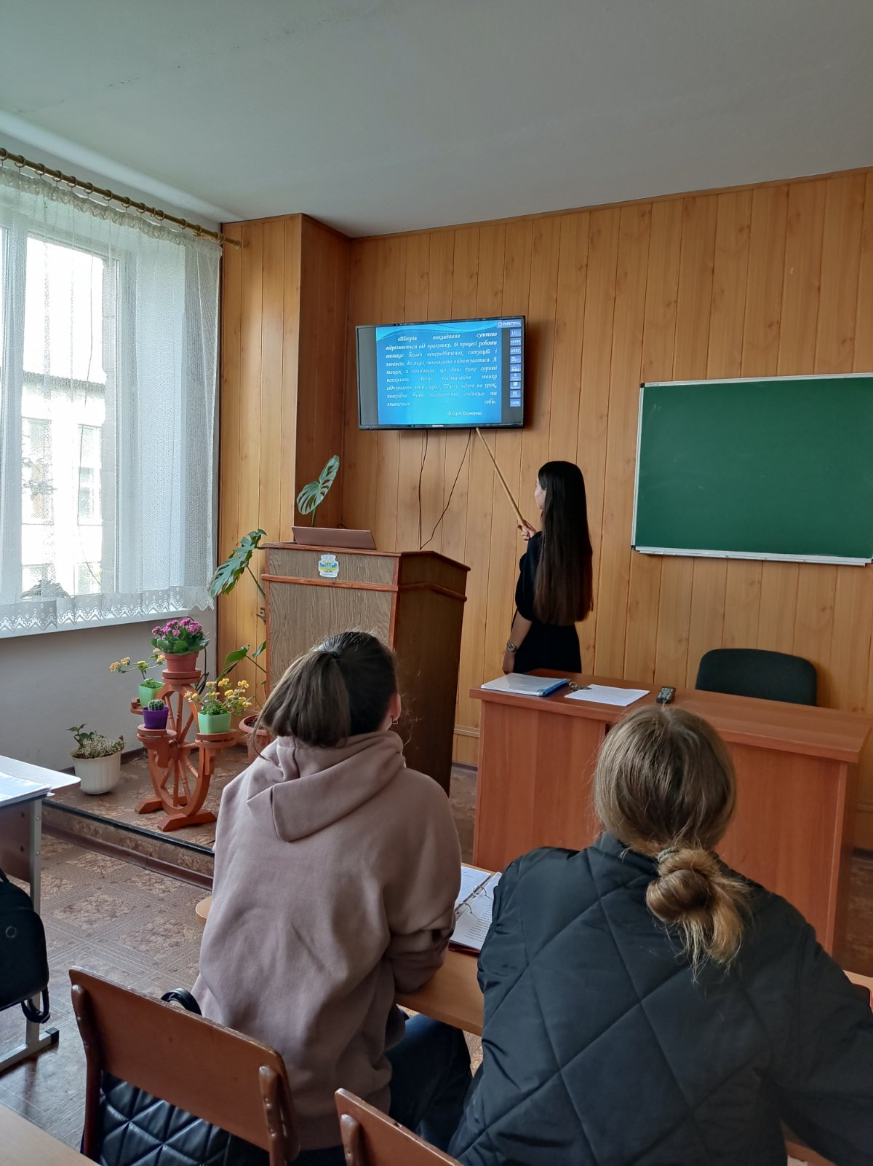
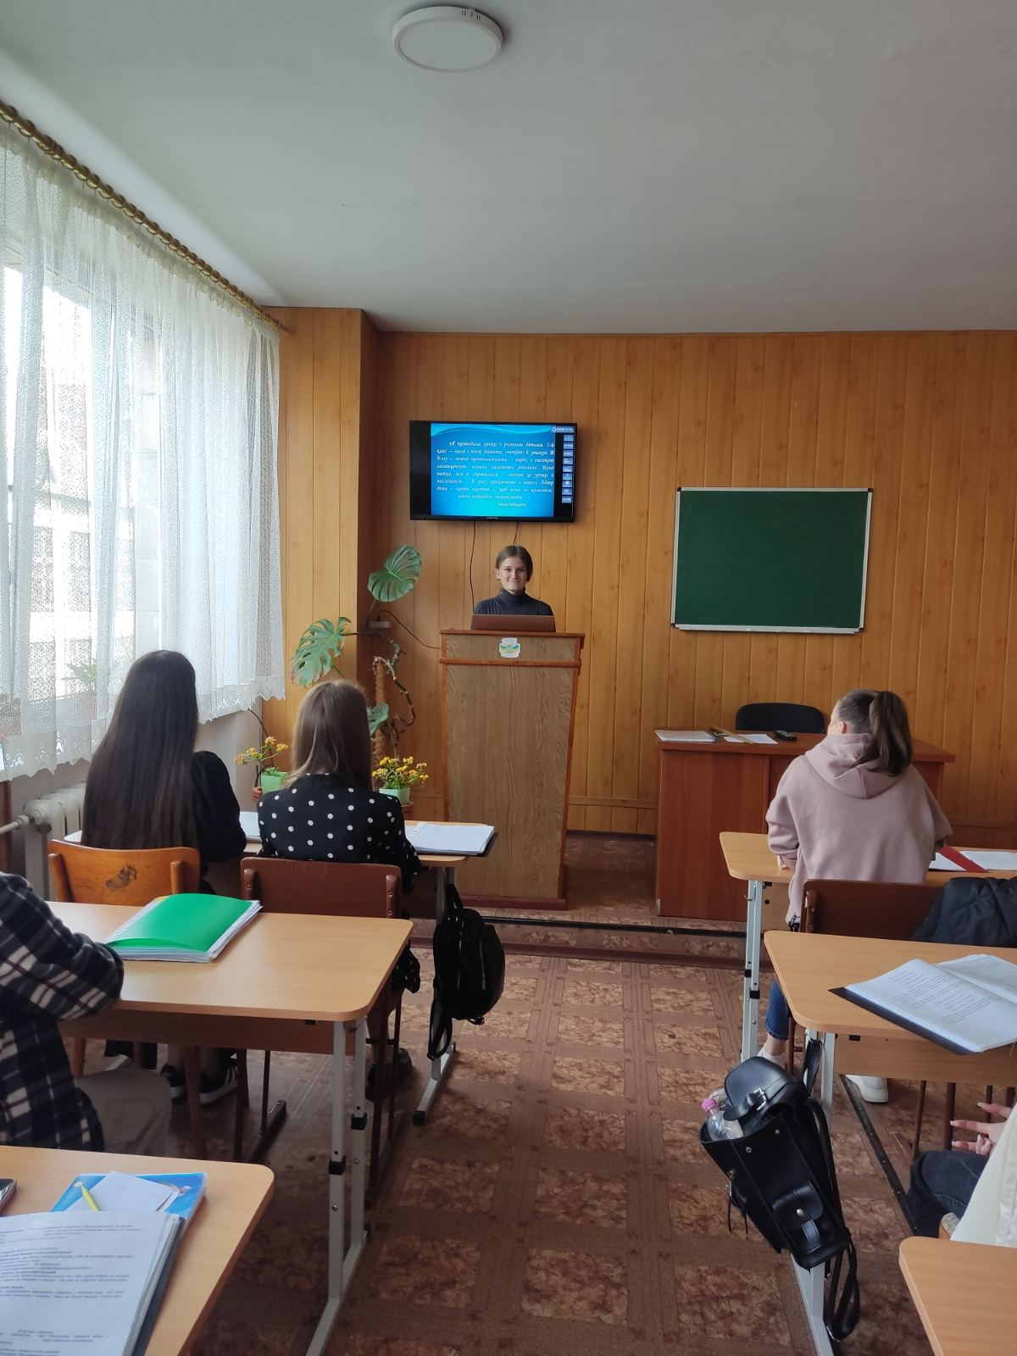
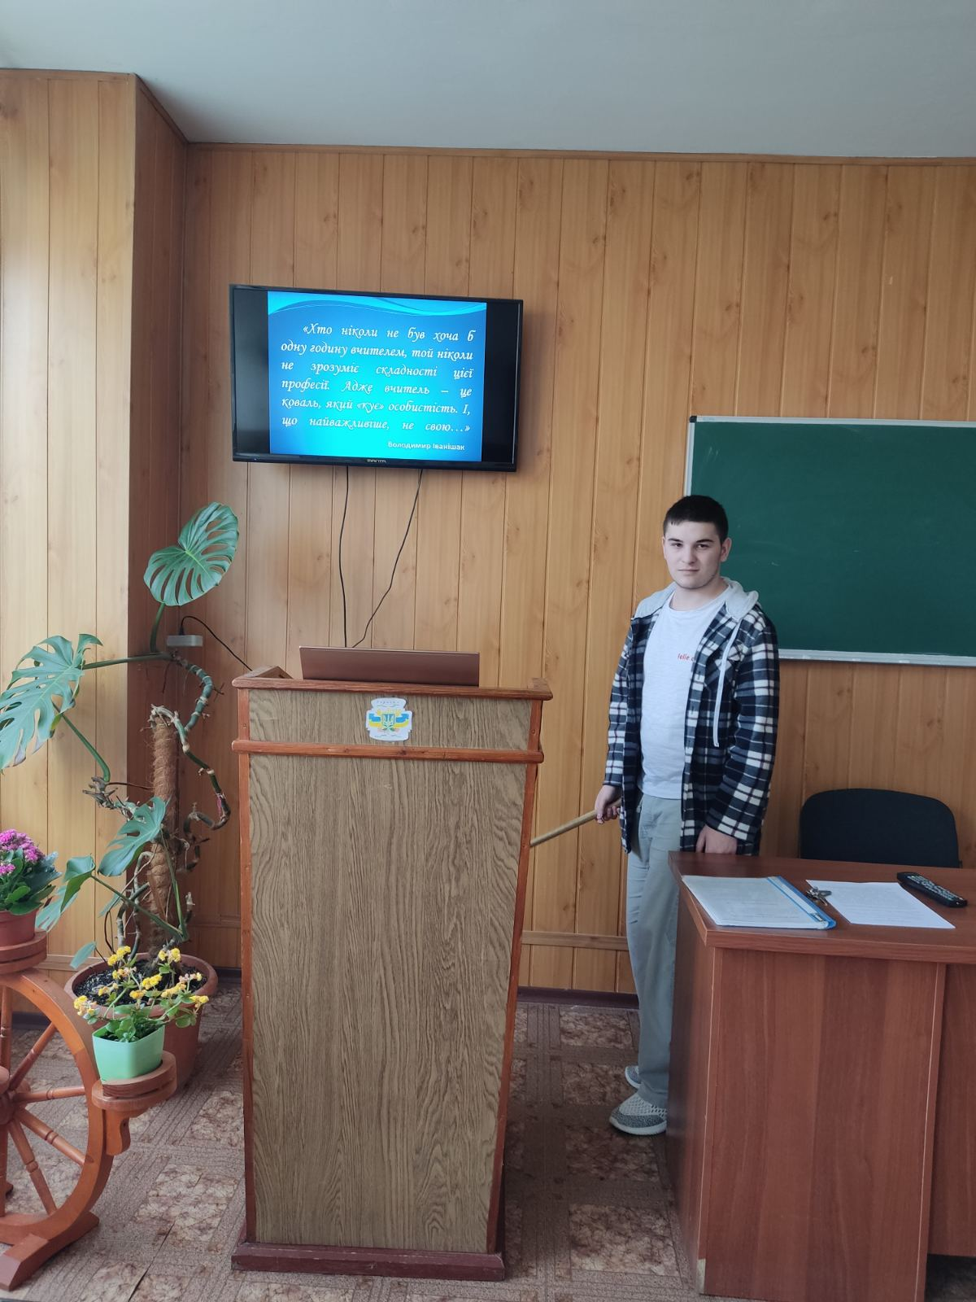
Варто зазначити особистісно – індивідуальне зростання кожного студента – практиканта, прагнення вдосконалюватися та вміння на практиці застосовувати знання , набуття досвіду організації навчальної діяльності, стимулювання та розвиток пізнавальної активності, взаємодії з учнями. Все це завдяки праці та настановам викладачів предметів психолого-педагогічної та професійної підготовки
Під час захисту обговорили педагогічні ситуації, аналізували пріоритети і проблеми освіти ліцеїв та гімназій, дискутували про якості особистості вчителя у сучасних умовах.

Slide 8
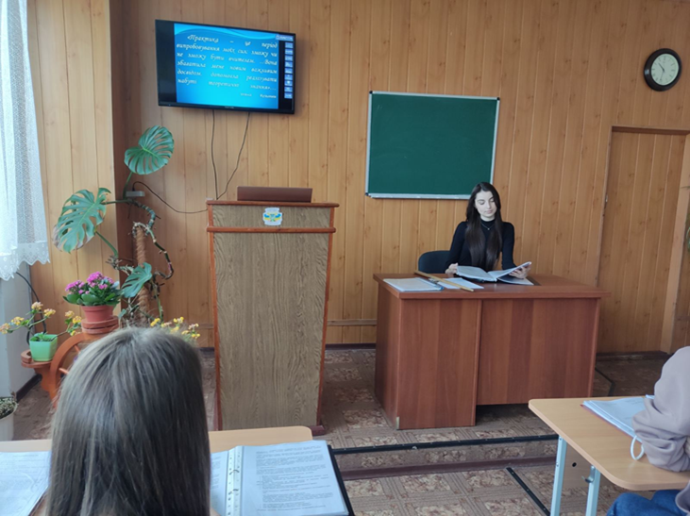
- Поділилися враженнями від свого першого професійного досвіду, усвідомлено розуміли та пояснювали практичне призначення професії.

Slide 9
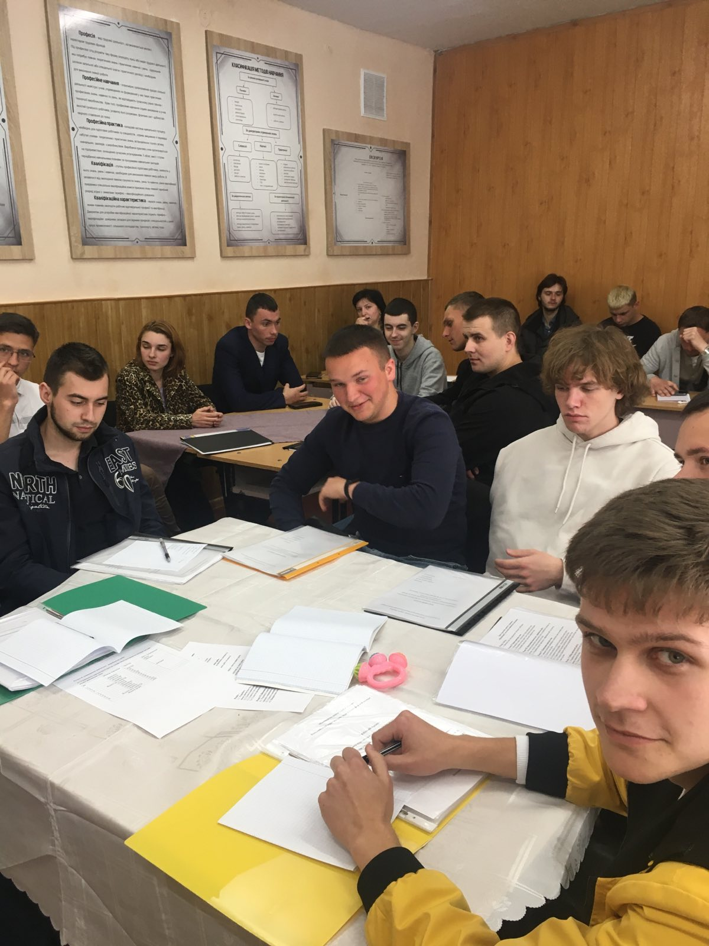
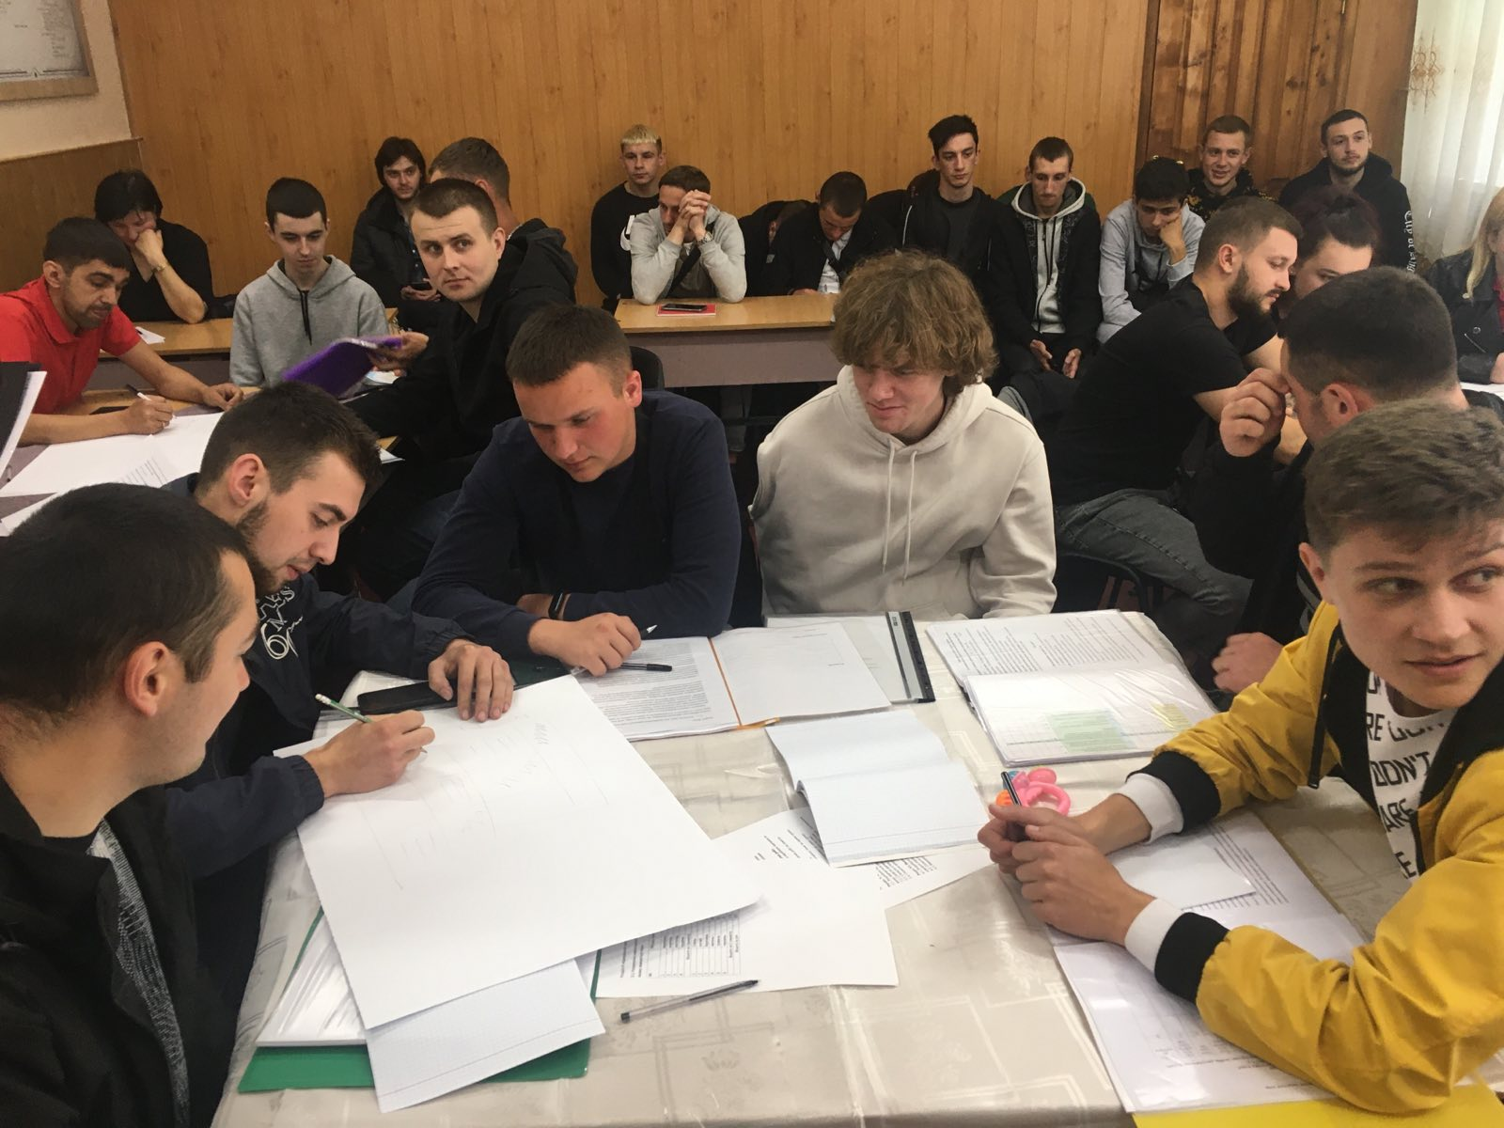
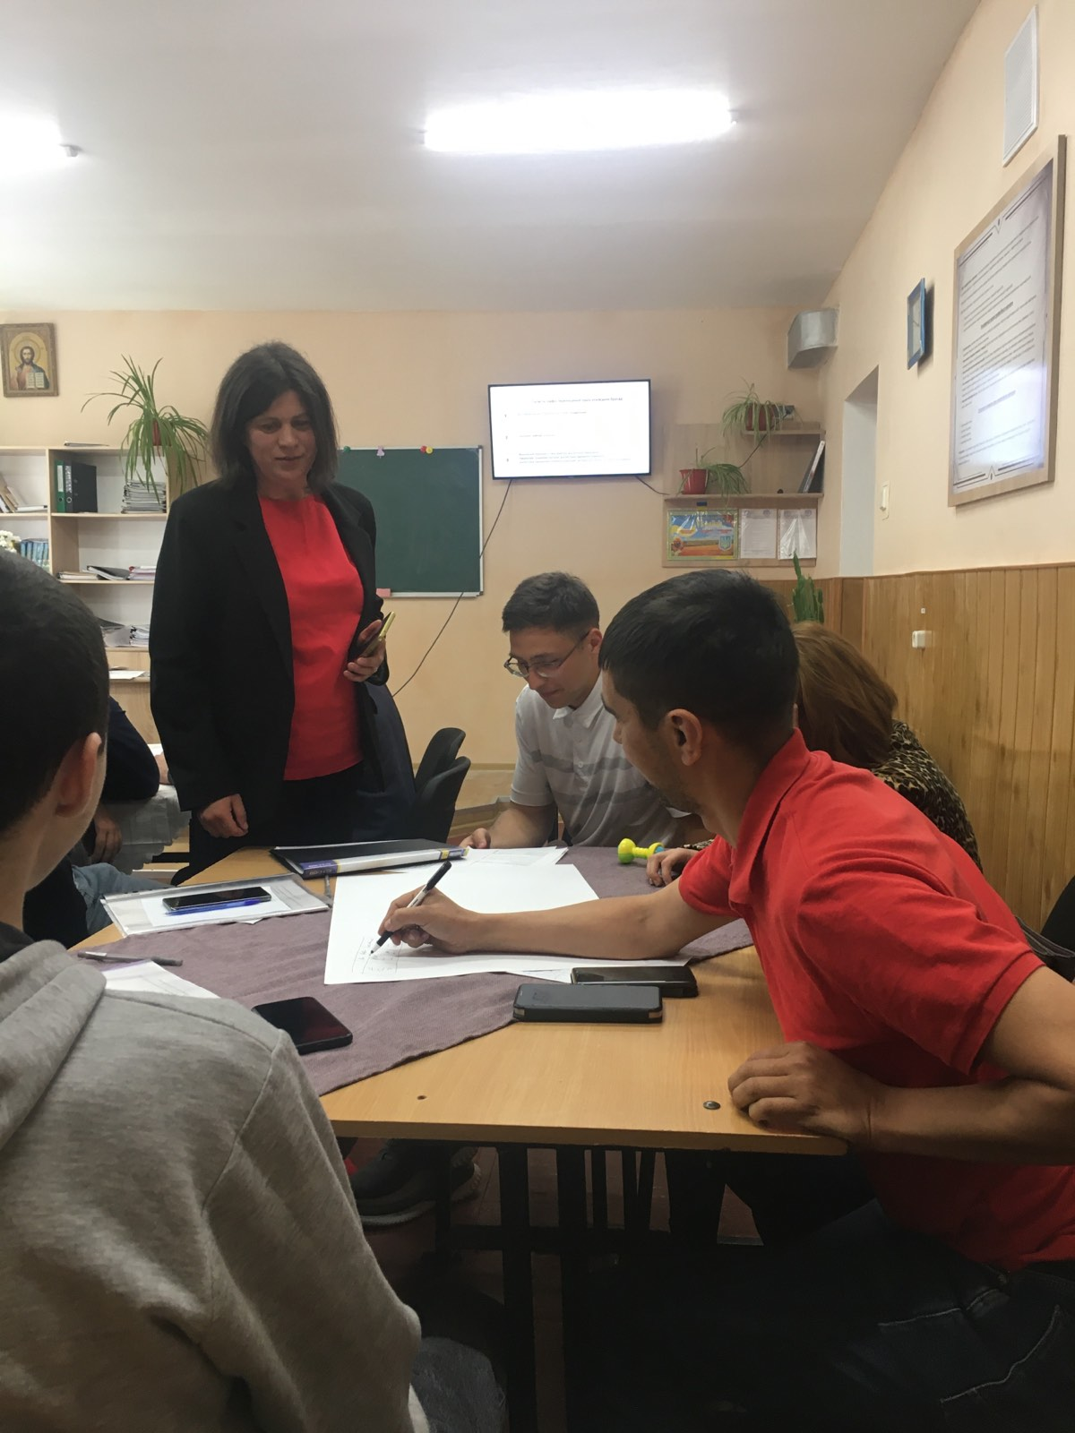
13 травня викладач Левицька Н.Г. із групами спеціальності 015 Професійна освіта провела захист курсового проєкту з предмету ОМПН. Захист курсового проєкту продемонстрував знання та навики студентів з обраних теми, студенти аргументували свої висновки та відповідали на запитання.
Метою захисту курсового проєкту було:
поглибити знання і розширити розуміння предмету
розвинути і вдосконалити навички аналізу, критичного мислення
продемонструвати професійні компетентності

Slide 10
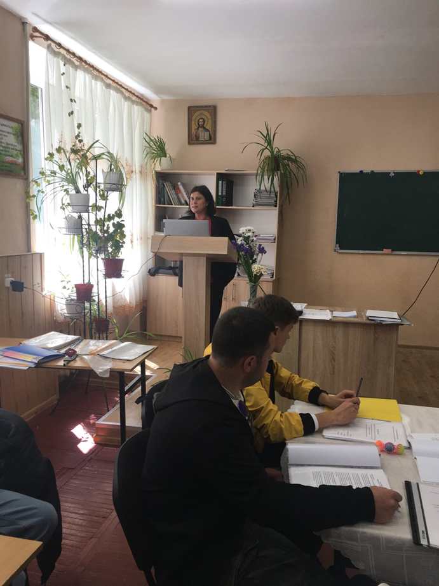
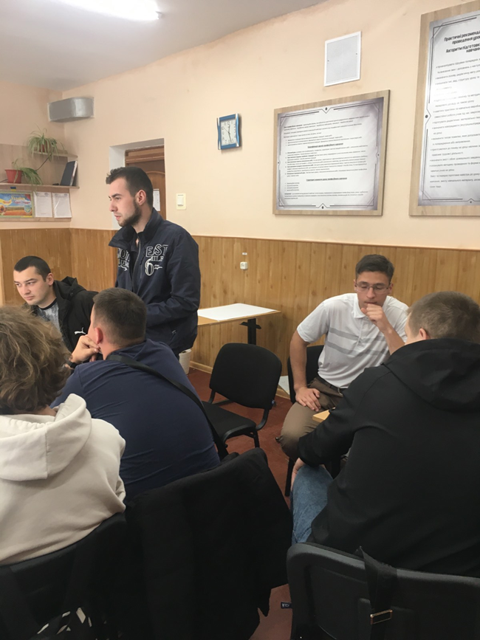
Успішний захист курсового проєкту свідчить про знання студентів та здатність застосовувати їх на практиці, вирішувати виробничі та педагогічні завдання.

Slide 11
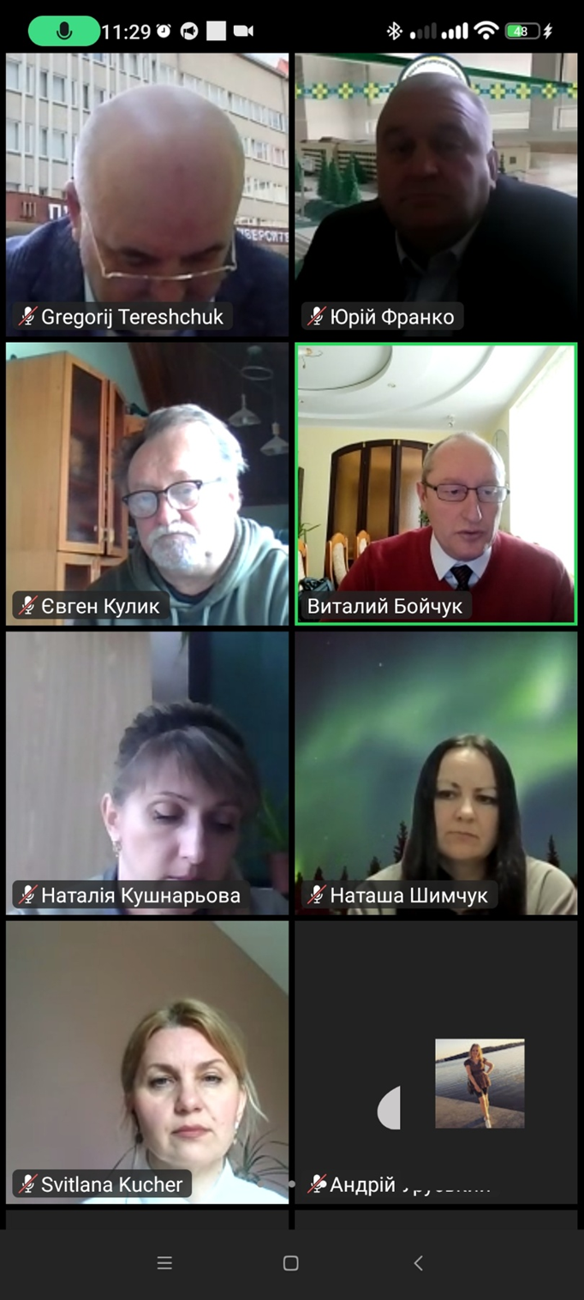
25 квітня на базі Інженерно – педагогічного факультету Тернопільського національного педагогічного університету ім. В.Гнатюка відбулася VIII Всеукраїнська науково – практична інтернет – конференція.
Тема: Актуальні проблеми та перспективи технологічної і професійної освіти. Викладачка нашої циклової комісії Благадир О.О. взяла участь з доповіддю на тему «Використання компетенційного підходу при підготовці фахового молодшого бакалавра із спеціальності 014 Середня освіта «Трудове навчання і технології»

Slide 12
В доповіді розкриті аспекти підготовки та розуміння актуальностей освітніх тенденцій, проаналізовано чітко і послідовно суть компетентнісного підходу та його переваги, використання його як ефективного і перспективного у контексті підготовки майбутніх вчителів трудового навчання.

